Slide 1
Государственная публичная научно-техническая библиотека
Сибирского отделения Российской академии наук
СОХРАНЕНИЕ ПИСЬМЕННОГО ИСТОРИКО-КУЛЬТУРНОГО НАСЛЕДИЯ НАРОДОВ СИБИРИ И ДАЛЬНЕГО ВОСТОКА В ЭЛЕКТРОННЫХ КОЛЛЕКЦИЯХ
РЕСПУБЛИКАНСКИХ НАЦИОНАЛЬНЫХ БИБЛИОТЕК
Артемьева Елена Борисовна
д-р пед. наук, г. н. с., зав. отделом ГПНТБ СО РАН
Сарыглар Чодураа Викторовна
аспирант ГПНТБ СО РАН, ученый секретарь
Национальной библиотеки им. А. С. Пушкина Республики Тыва

Slide 2
Вопросы изучения и сохранения историко-культурного наследия России
общенациональные приоритеты развития российского общества;
обеспечение исторической преемственности;
сохранение исторической памяти и утвержения общероссийской идетичности

Slide 3
Знания о прошлом
сохраненные в языке
в объектах письменной духовной и материальной культуры
Уникальное материальное и духовное наследие
Изучение,
Задача учреждений науки, культуры и образования
Об этом указано
В Посланиях президента РФ Федеральному собранию;
Постановлениях Российской академии наук;
Сохранение,
Продвижение.
трудах специалистов.

Slide 4
Региональные национальные библиотеки как центры сохранения и ретрансляции культурного наследия
формируют, хранят и предоставляют пользователям полную информацию
библиографический учет национальной печати
научно-исследовательское учреждение по библиотековедению, библиографоведению и книговедению
методический, научно-информационный и культурный центр

Slide 5
Национальные библиотеки в Российской Федерации
22 региональные национальные библиотеки
Российская национальная библиотека
Президентская библиотека имени
Б. Н. Ельцина
Российская государственная библиотека

Slide 6
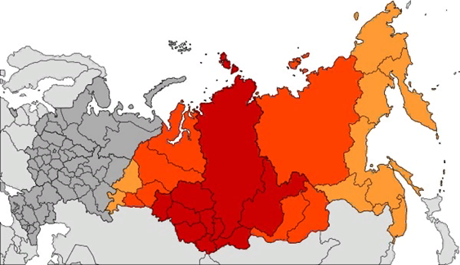
Национальные республики, расположенные на территории Сибирско-Дальневосточного региона
Хакасия
Бурятия
Алтай
Тыва
Саха (Якутия)

Slide 7
Статус национальных библиотек республик РФ
1990 г. – библиотека Республики Саха (Якутия)
1991 г. – библиотека Республики Бурятия
1993 г. – библиотека Республики Тыва им. А. С. Пушкина
1996 г. – библиотека Республики Хакасия им. Н. Г. Доможакова
1998 г. – библиотека Республики Алтай

Slide 8
Национальные библиотеки республик РФ
фонд региональной информации
сохранение и продвижение письменного историко-культурного наследия общества
основные книгохранилища в интересах информационного обеспечения народов России

Slide 9
Характерные черты Сибирско-Дальневосточного региона, обусловленные временем пребывания в составе России, принадлежностью населения к различным религиозным конфессиям, менталитетом народа
значительная этнокультурная неоднородность;
представители 5 коренных народов алтайцы, буряты, тувинцы, хакасы, якуты;
34 малочисленных народа Севера, Сибири и Дальнего Востока;

Slide 10
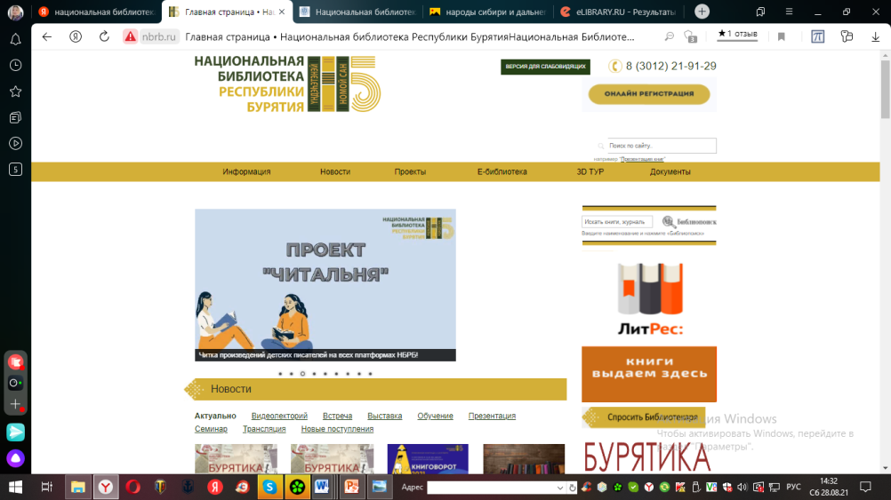
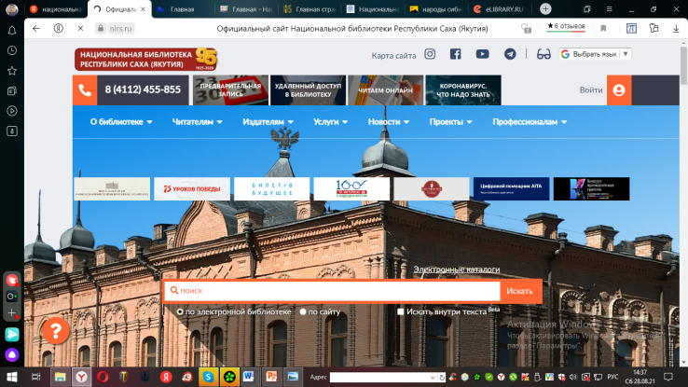
5 национальных библиотек Республик

Slide 11
Национальные библиотеки республик РФ
Национальные библиотеки с возможной полнотой интегрируют рукописные и печатные материалы, касающиеся истории народа, литературу на языках основных этносов, проживающих на территории.
На официальных сайтах размещают электронные коллекции, представляющие совокупность библиографических, фактографических и полнотекстовых ресурсов, доступных всем категориям пользователей.

Slide 12
Национальные библиотеки республик РФ
В начале 2000-х гг. национальные библиотеки республик, находящихся в Сибирско-Дальневосточном регионе, также начали создавать электронные коллекции.
Основной их целью являлось формирование информационного пространства национальных республик, как части историко-культурного наследия России.
В результате началась плодотворная работа по оцифровке редких и ценных изданий, первых периодических изданий, художественного наследия народов, проживающих в регионе.

Slide 13
Национальная библиотека Республики Алтай им. М. В. Чевалкова (электронные коллекции с 2011 г.)

Slide 14
Национальная библиотека Республики Алтай им. М. В. Чевалкова

Slide 15
Национальная библиотека Республики Алтай им. М. В. Чевалкова

Slide 16
Национальная библиотека Республики Бурятия (электронные коллекции с 2008 г.)

Slide 17
Тематические коллекции / Книжные памятники

Slide 18
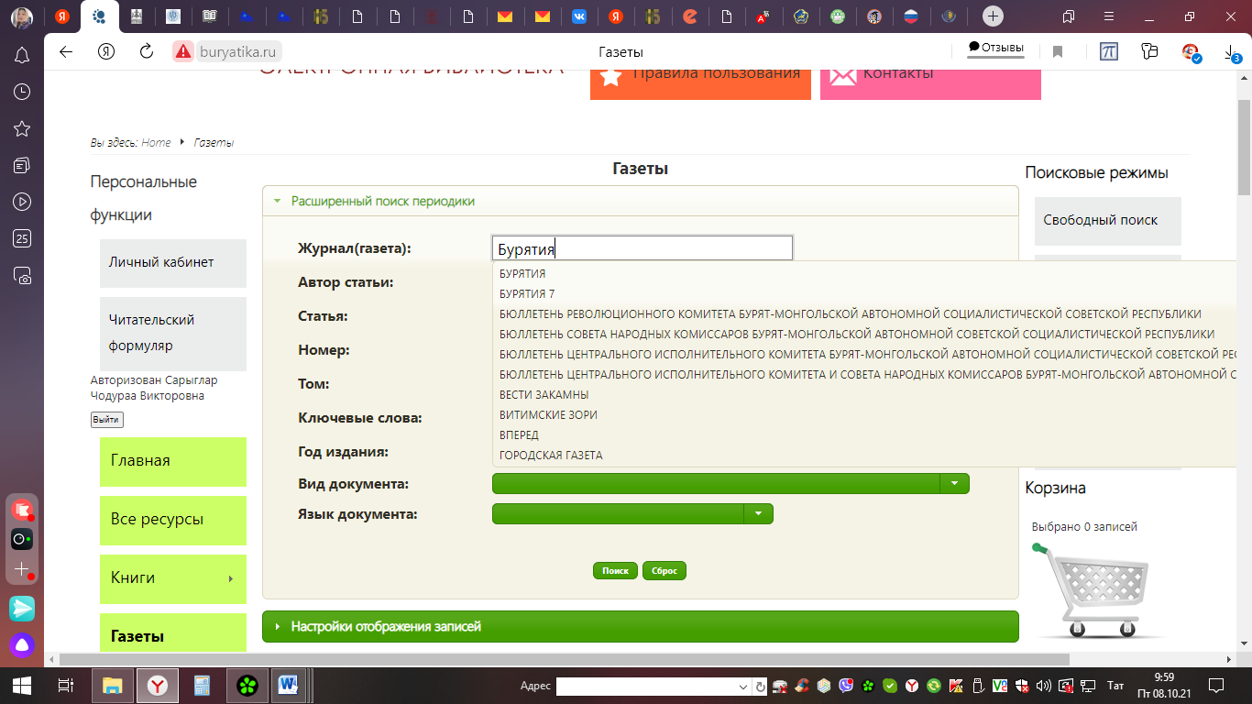

Slide 19
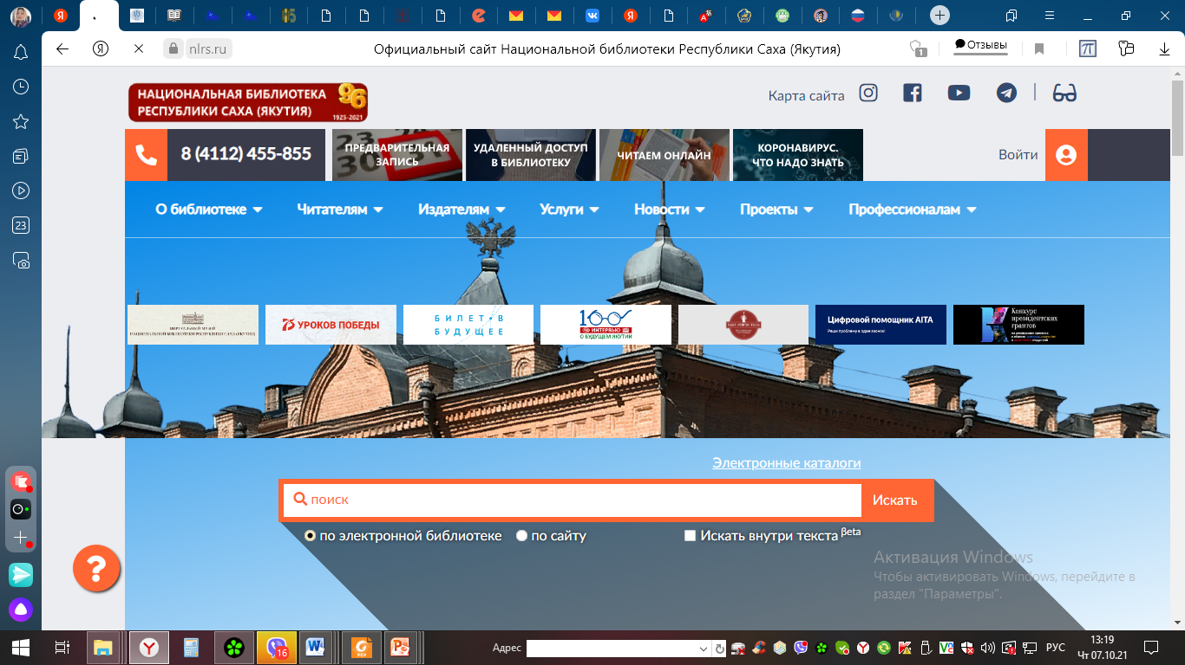

Slide 20
Новая версия сайта

Slide 21
Тематические коллекции
На официальном сайте НБ РС (Я) представлено самое большое количество полнотекстовых тематических коллекций, по сравнению с рассматриваемыми национальными библиотеками.
Среди них коллекции по разделам:
Арктика;
Коренные малочисленные народы Севера;
История. Государство, Этнос;
Литература Якутии;
Наука;
Периодические издания;
Праздники и памятные даты.
В архиве – учебные пособия, словари, художественная литература, а также другие документы по истории и культуре народов, здесь проживающих.

Slide 22
История

Slide 23
Тематические коллекции
Коллекция «Книжные памятники»
В ней представлены рукописные и печатные книги по различным отраслям знания (путешествия, экспедиции, религия, верования, этнография, художественная литература), периодические, картографические, нотные издания, обладающие выдающейся духовной, материальной ценностью, имеют особое историческое, научное, культурное значение и в отношении которых установлен особый режим учета, хранения и использования.

Slide 24
Коллекция «Книжные памятники»

Slide 25
Электронная коллекция Документальная память народов Севера «Книгакан»

Slide 26
Документальная память народов Севера «Книгакан»

Slide 28
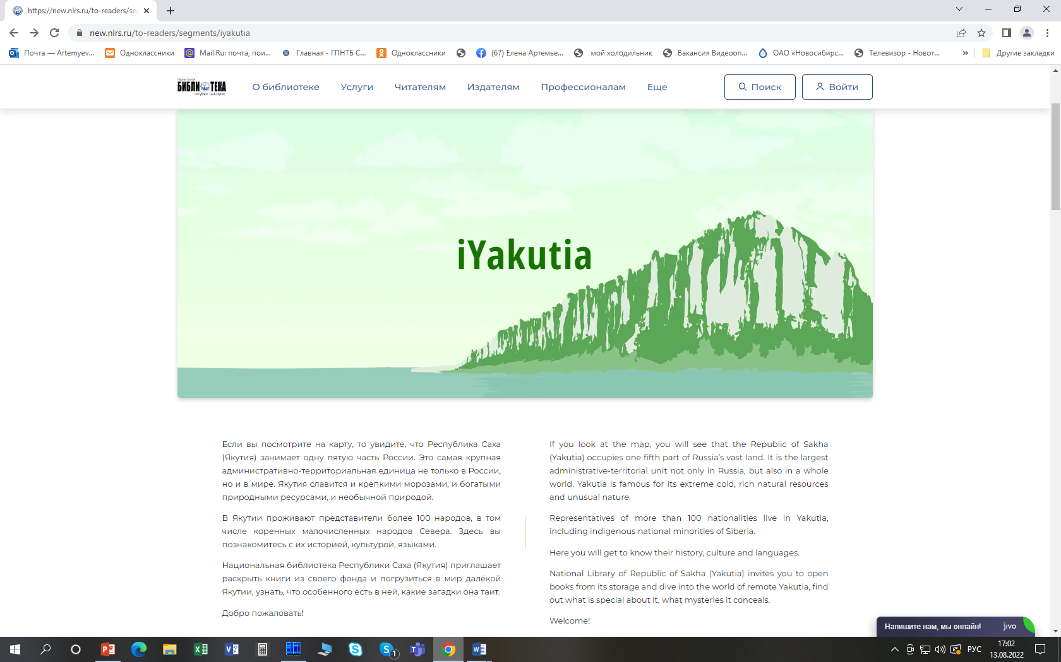
Информационный портал

Slide 29
Разделы ресурса

Slide 30
Раздел: Традиционные верования

Slide 31
“Тува читающая” - 3,5 тыс. оцифрованных документов по истории, культурному наследию и краеведению.

Slide 32
«Тыва чоннуң алдын үүжези» («Золотое наследие тувинского народа»)

Slide 33
Полнотекстовая коллекция периодических изданий республики с 1925 по 1990 г.

Slide 35
Национальная библиотека имени Н. Г. Доможакова Республики Хакасия

Slide 36
ГПНТБ СО РАН
База данных «Научная Сибирика», в которой имеется раздел «Коренные малочисленные народы Севера», включающий библиографические описания документов, начиная с 1989 г., по темам: Коренные малочисленные народы. Общие вопросы; Этнический состав и происхождение; Правовые основы развития. Саморазвитие и местное самоуправление; Экология территорий проживания и рациональное природопользование; Хозяйство; Социальная сфера; Культура; Образование; Языкознание; Традиционные верования и религии (http://webirbis.spsl.nsc.ru/irbis64r_01/cgi/cgiirbis_64.exe?C21COM=F&I21DBN=HLP_SIB&S21FMT=web_rub_wn&S21ALL=%3C.%3E08%3C.%3E&Z21ID=&P21DBN=SIB&S21COLORTERMS=0).

Slide 37
Предложения
В настоящее время перед каждой отдельной национальной библиотекой, расположенной в регионе, ставятся задачи по сохранению историко-культурного наследия в виде электронных коллекций документов и изданий и их продвижению, транслированию родного языка.
Тем не менее, считаем целесообразным перед руководством пяти национальных библиотек республик поставить вопрос о создании единой (сводной) региональной базы данных культурно-исторического письменного наследия всех народов Севера, Сибири и Дальнего Востока в виде портала с системой навигации по полнотекстовым коллекциям национальных библиотек, расположенных в регионе, способствующего сохранению и продвижению информационных ресурсов по этой проблеме.
Национальные библиотеки + вузы культуры (магистранты) + ГПНТБ О РАН (аспирантура, соискатели)

Slide 38
Предложения
Первый этап – разработка концептуальной модели такого информационно-навигационного портала. Второй этап – его создание силами национальных библиотек республик.
В дальнейшем целесообразно поставить задачу поэтапного присоединения к проекту центральных библиотек других субъектов, где проживают представители коренных народов Севера, Сибири и Дальнего Востока.

Slide 39
Предложения
Важно, с нашей точки зрения, организовать подобную работу с участием представителей секции Российской библиотечной ассоциации «Библиотечное обслуживание мультикультурного населения», которая начиная с 2008 г., объединяет библиотечных специалистов России для рассмотрения проблем этнокультурного взаимодействия и организации деятельности библиотек страны в сохранении письменного культурного наследия и популяризации материального культурного наследия народов.

Slide 40
Предложения
Важно методическое сопровождение этой деятельности
Российской государственной библиотекой и
Российской национальной библиотекой в рамках «Единой концепции научного и методического обеспечения деятельности библиотек всех уровней и ведомственной принадлежности в Российской Федерации».

Slide 41
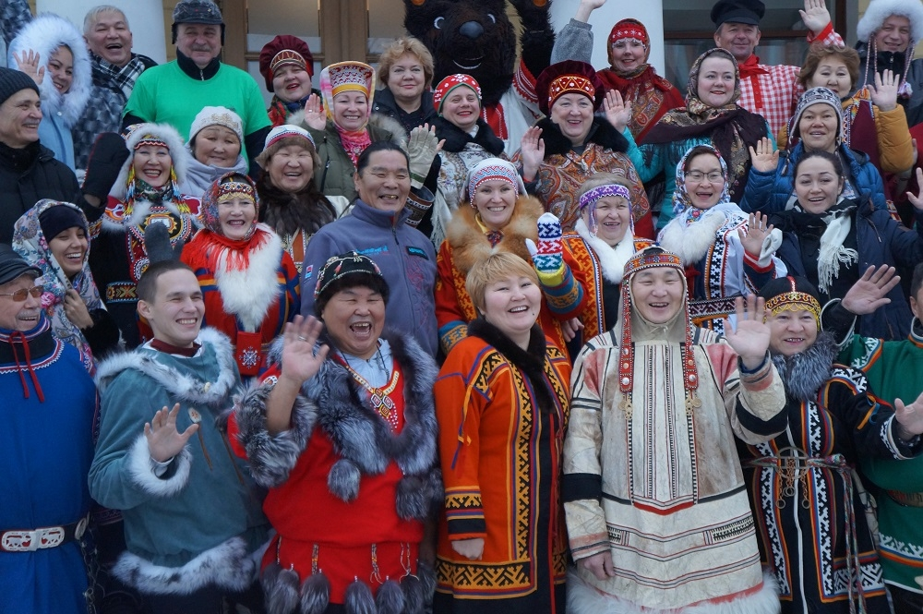

Slide 42
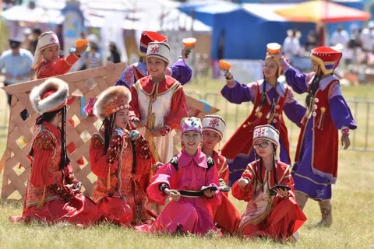
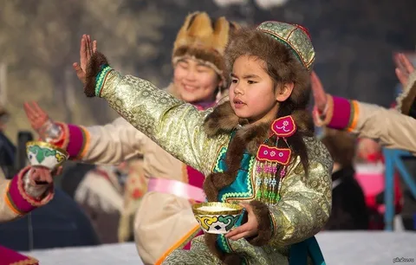
Сохранение многообразия локальных культур выступает необходимым условием для культурной интеграции.
И в решении этих вопросов библиотека как институт сохранения и ретрансляции культурного наследия играет свою роль.

Slide 43
Благодарим за внимание! artemyeva@spsl.nsc.ru choduraa-m@yandex.ru 2022

